Slide 1

Wspomaganie szkół w rozwoju kompetencji matematyczno – przyrodniczych uczniów –
III etap edukacyjny
DOSKONALENIE TRENERÓW WSPOMAGANIA OŚWIATY POWR.02.10.00-00-7015/17
Moduł VIII
Wspomaganie pracy szkoły w rozwoju kompetencji matematyczno-przyrodniczych na III etapie edukacyjnym
VIII.2. Planowanie i realizowanie procesu wspomagania w obszarze kompetencji matematyczno-przyrodniczych uczniów

Slide 2
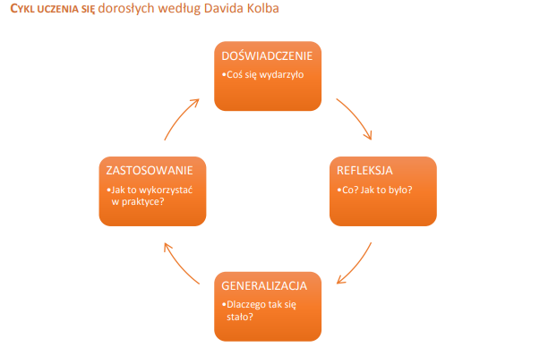
DOSKONALENIE TRENERÓW WSPOMAGANIA OŚWIATY POWR.02.10.00-00-7015/17
Cykl Kolba

Slide 3
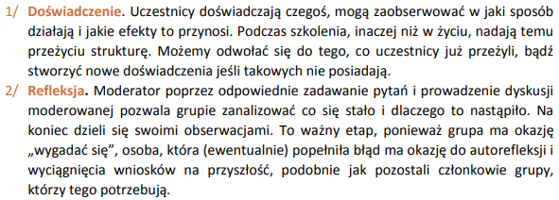
DOSKONALENIE TRENERÓW WSPOMAGANIA OŚWIATY POWR.02.10.00-00-7015/17

Slide 4
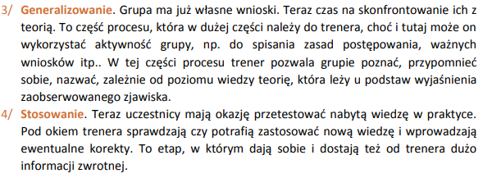
DOSKONALENIE TRENERÓW WSPOMAGANIA OŚWIATY POWR.02.10.00-00-7015/17

Slide 5
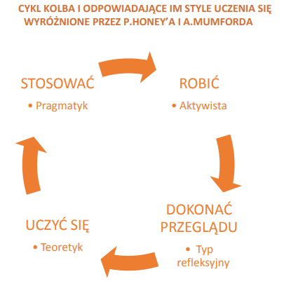
DOSKONALENIE TRENERÓW WSPOMAGANIA OŚWIATY POWR.02.10.00-00-7015/17

Slide 6
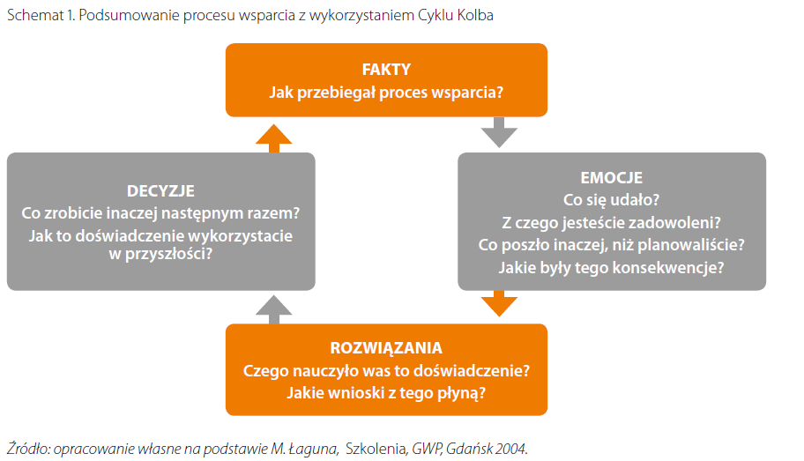
DOSKONALENIE TRENERÓW WSPOMAGANIA OŚWIATY POWR.02.10.00-00-7015/17

Slide 7
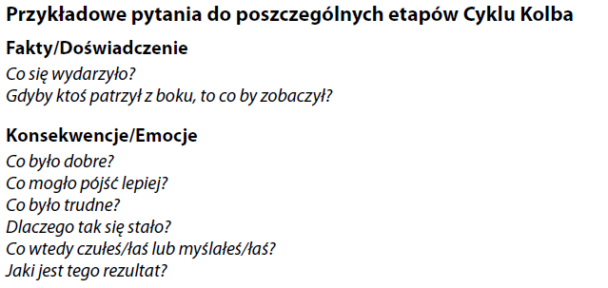
DOSKONALENIE TRENERÓW WSPOMAGANIA OŚWIATY POWR.02.10.00-00-7015/17

Slide 8
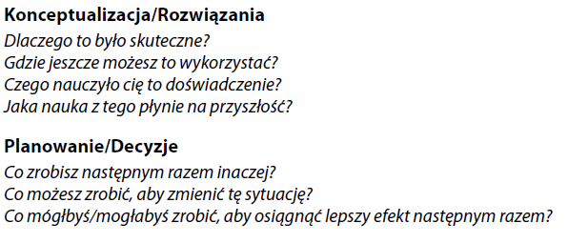
DOSKONALENIE TRENERÓW WSPOMAGANIA OŚWIATY POWR.02.10.00-00-7015/17

Slide 9
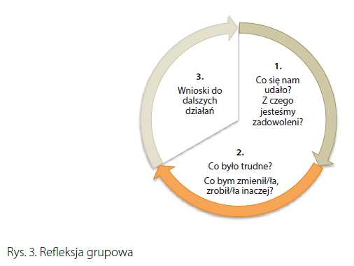
DOSKONALENIE TRENERÓW WSPOMAGANIA OŚWIATY POWR.02.10.00-00-7015/17
Inne metody podsumowania

Slide 10
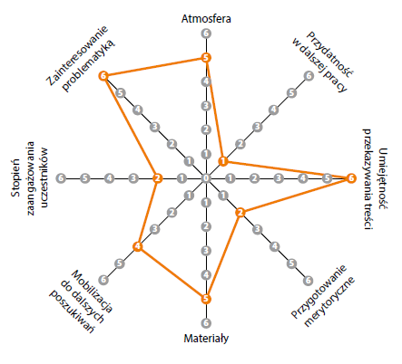
DOSKONALENIE TRENERÓW WSPOMAGANIA OŚWIATY POWR.02.10.00-00-7015/17
Inne metody podsumowania- Róża wiatrów

